Slide 1
Predstavitev Gimnazije in veterinarske šole (GVŠ)

Slide 2
Biotehniški izobraževalni center Ljubljana
Gimnazija in veterinarska šola
Živilska šola
Medpodjetniški izobraževalni center
Višja strokovna šola

Slide 3
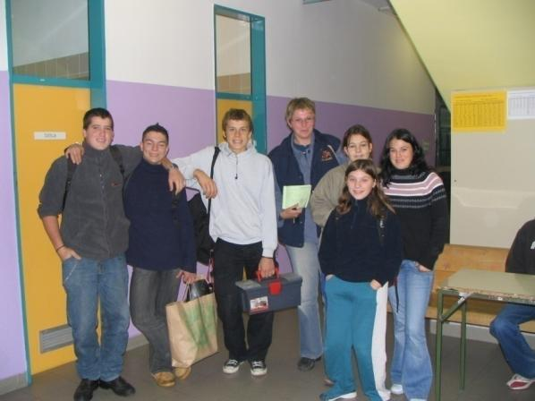
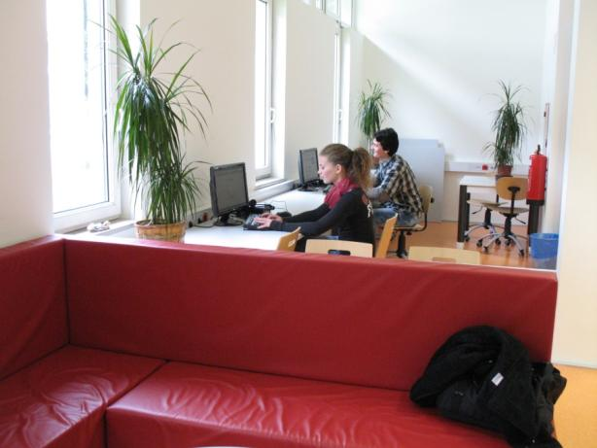
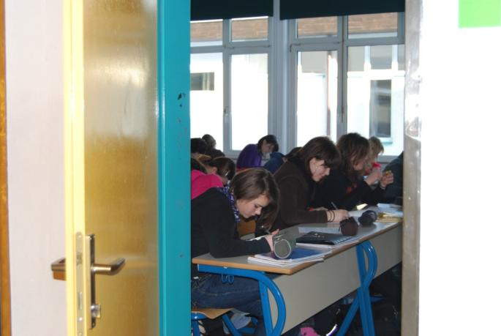
V letošnjem šol. letu je na naši šoli:
20 oddelkov
enoizmenski pouk
558 dijakov
45 zaposlenih

Slide 4
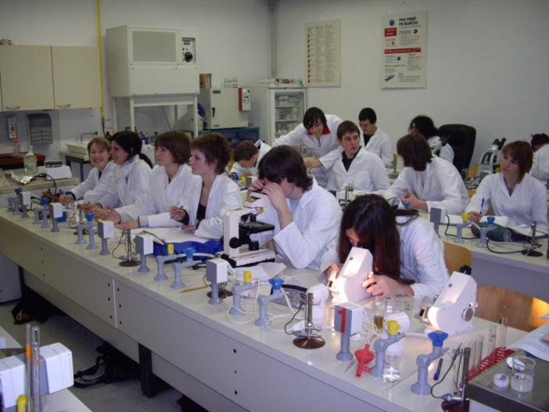
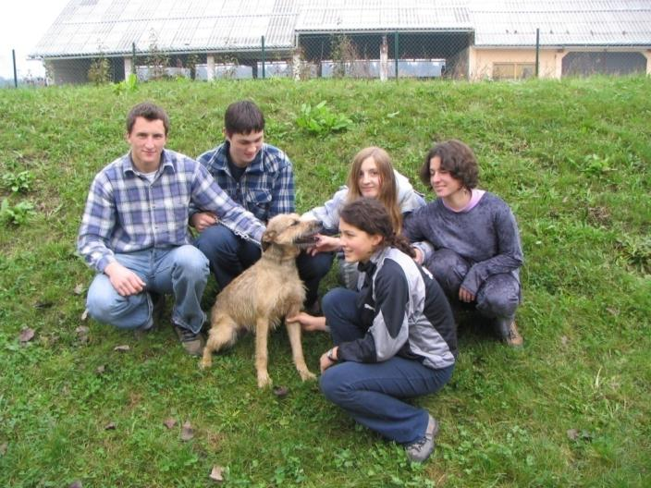
Gimnazija in veterinarska šola
tehniška gimnazija veterinarski tehnik

Slide 5
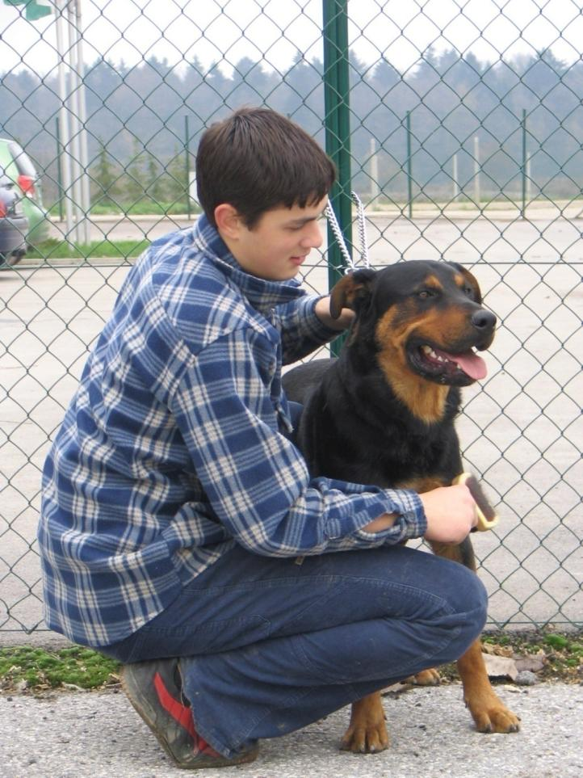
Veterinarski tehnik Splošni predmeti
Slovenščina
Matematika
Tuj jezik
Informatika
Zgodovina
Geografija
Psihologija
Umetnost
Fizika
Kemija
Biologija

Slide 6
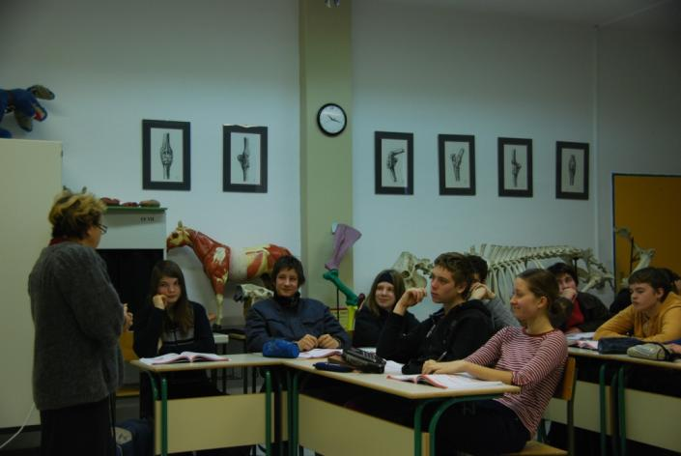
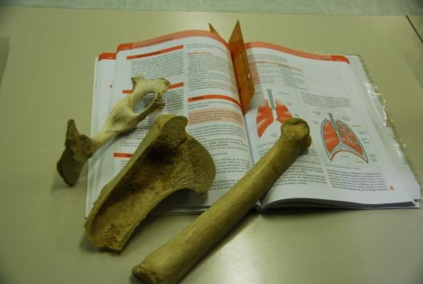
Veterinarski tehnik Strokovni moduli
Anatomija in fiziologija domačih živali
Oskrba živali
Laboratorijsko delo v
veterinarstvu

Slide 7
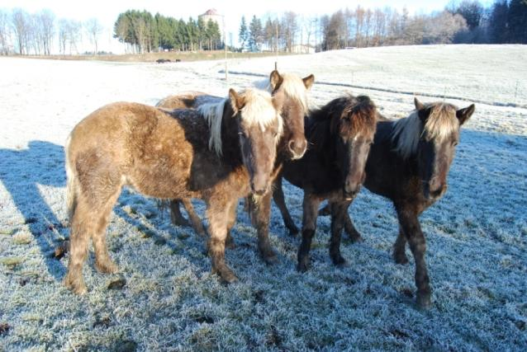
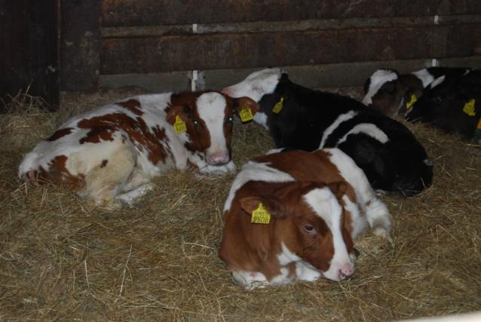
Veterinarski tehnik Strokovni moduli
Veterinarska tehnologija (zdravstveno varstvo živali, osnove farmakologije, parazitologija)
Vzreja in zdravstveno varstvo malih živali
Veterinarska tehnologija rejnih živali
Higiena živil živalskega izvora
Reja konj
Živinoreja

Slide 8
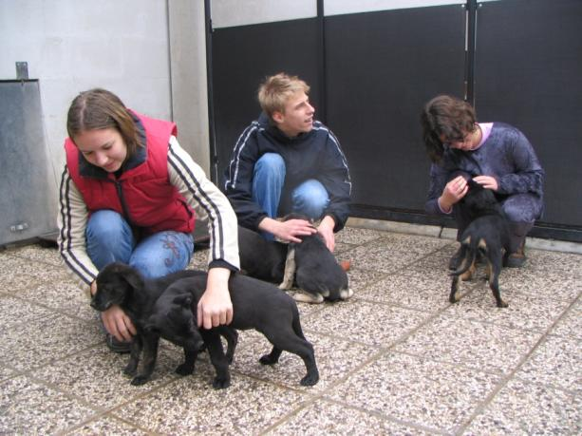
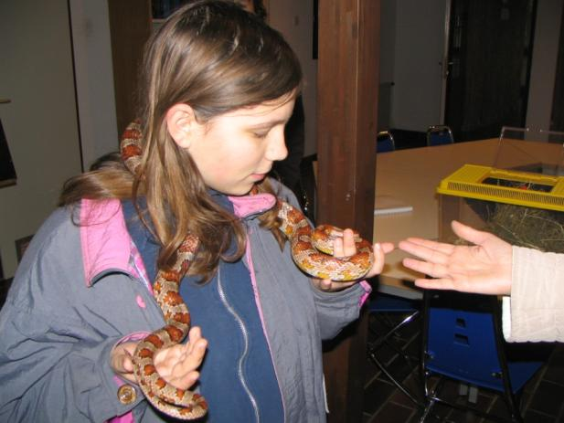
Veterinarski tehnik praktični pouk
1. LETNIK - ogledi
2. LETNIK - ZOO,
zavetišče Gmajnice,
teren
3. LETNIK - zavetišče
Gmajnice, teren
4. LETNIK – vet. postaje,
ambulante, klinike

Slide 9
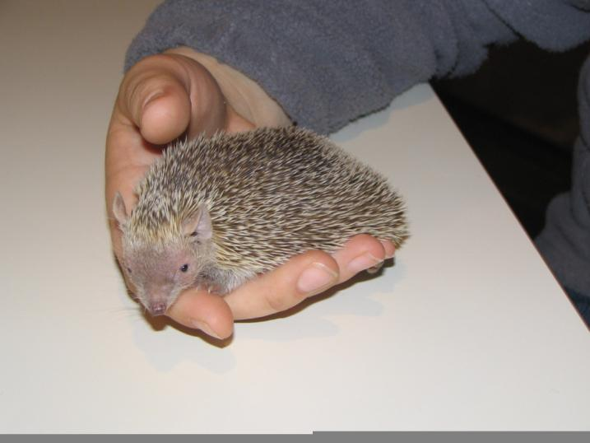
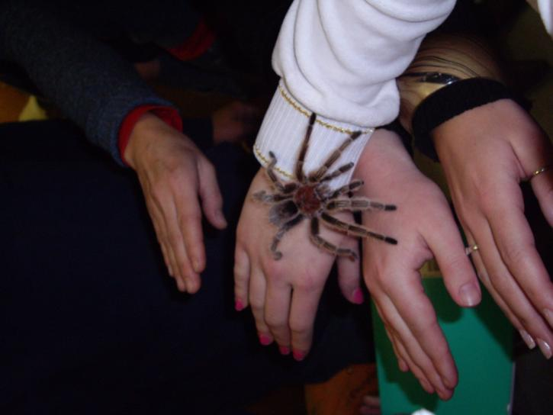
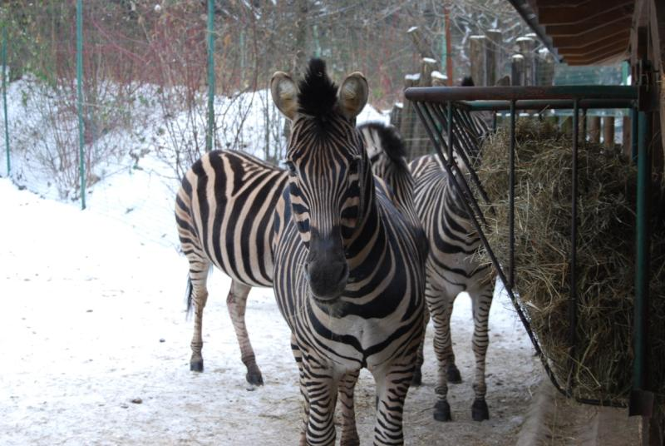
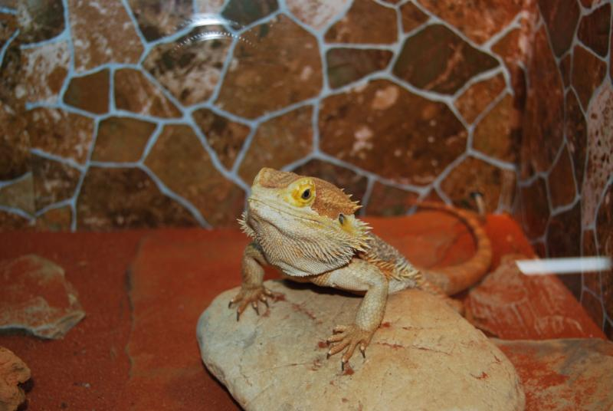
Praktični pouk

Slide 10
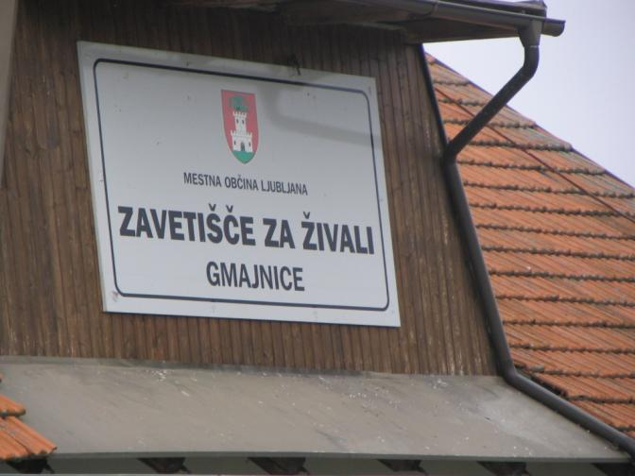
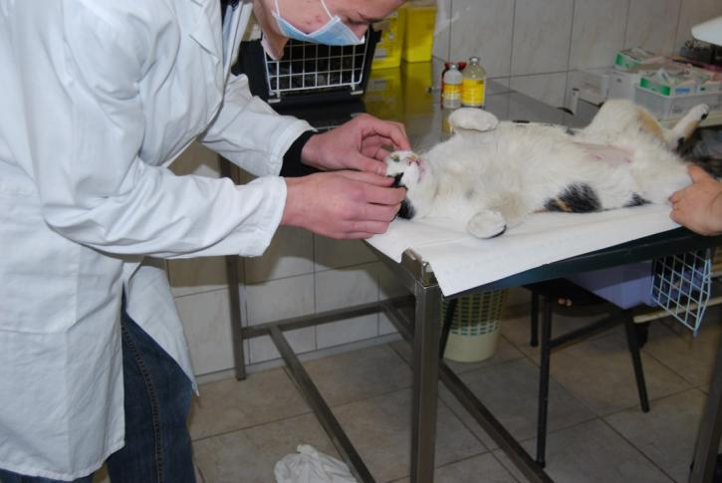
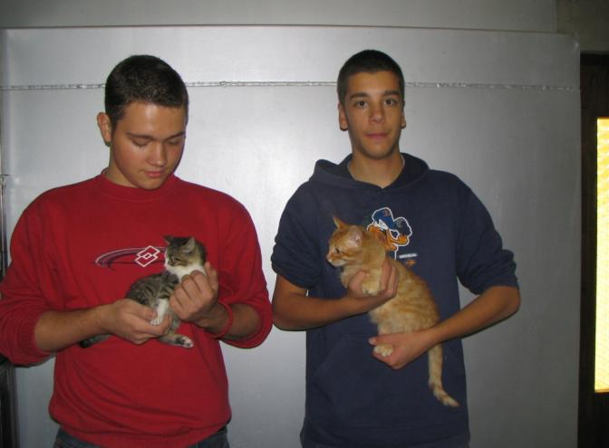
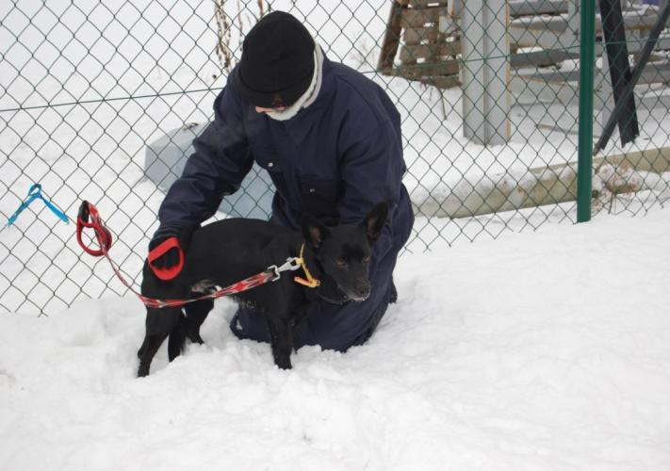

Slide 11
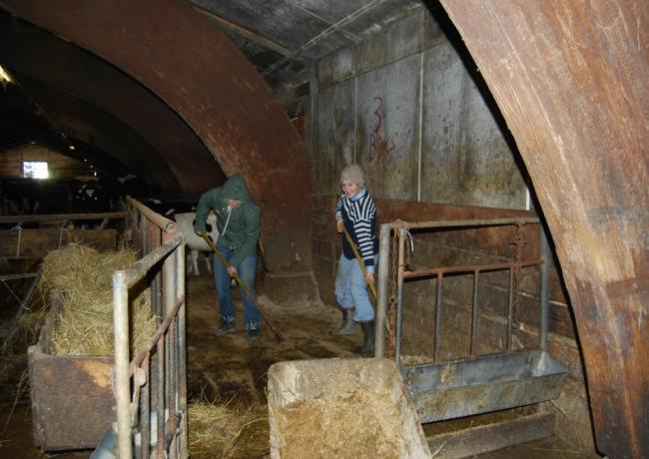
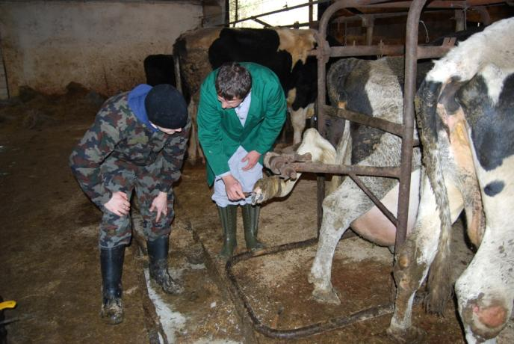
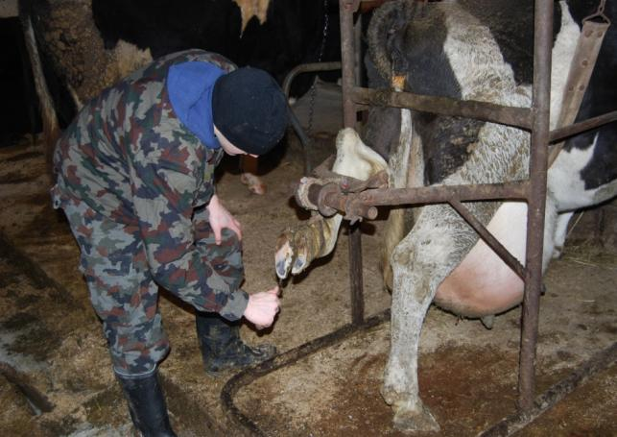

Slide 12
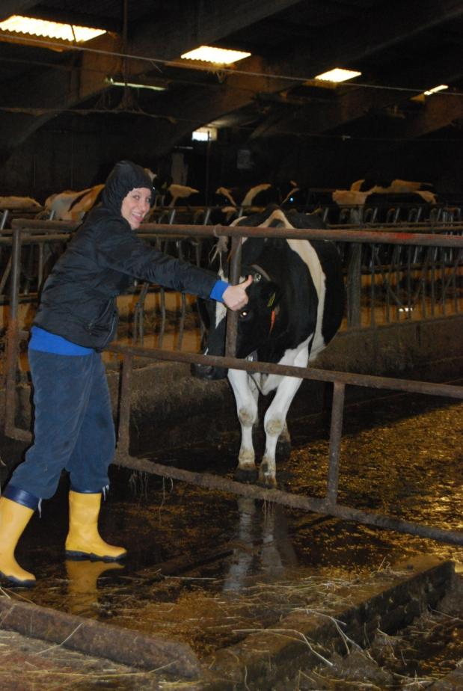
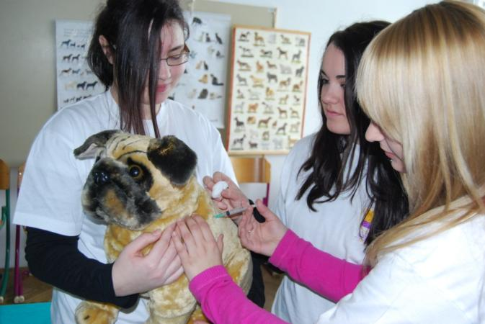
VETERINARSKI TEHNIK
Poklicna matura:
SLOVENŠČINA
VETERINARSTVO
TUJ JEZIK ali MATEMATIKA
Praktični del - PEPAS

Slide 13
VETERINARSKI TEHNIK
Višje in visoke strokovne šole
Poklicna matura
Maturitetni izpit
Univerzitetni programi
Kemija
Veterinarska fakulteta

Slide 14
Veterinary European Transnational Network for Nursing Education and Training
Združenje evropskih veterinarskih šol, ki si prizadevajo izdelati merila za ugotavljanje in dvig kakovosti izobraževalnih programov na področju veterinarstva

Slide 15
PEPAS - The creation of a Pan European Practical Assessment system for veterinary nurses
Vseevropski sistem ocenjevanja praktičnega dela veterinarskih tehnikov.

Slide 16
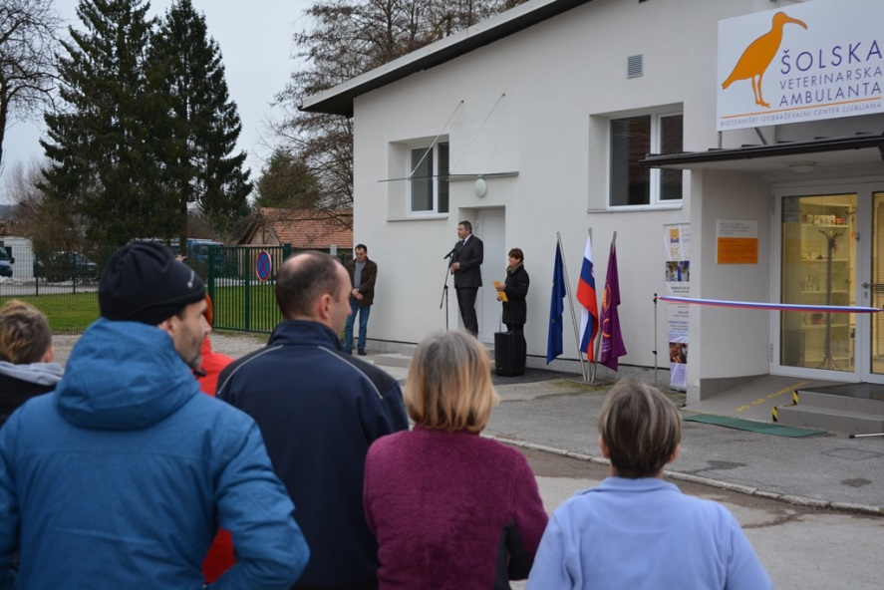
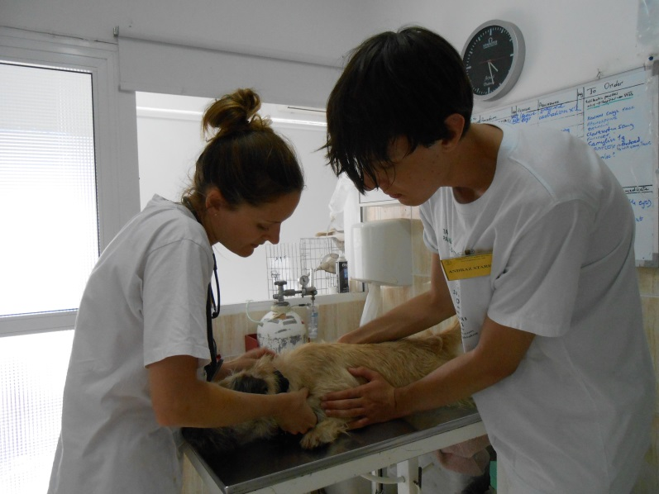
Šolska veterinarska ambulanta je odprla vrata pomoči potrebnim živalim

Slide 17
Tehniška gimnazija splošni predmeti
Slovenščina
Matematika
Angleščina
Nemščina ali Italijanščina
Zgodovina
Geografija
Likovna umetnost
Sociologija
Psihologija
Fizika
Kemija
Biologija
Informatika
Telesna vzgoja

Slide 18
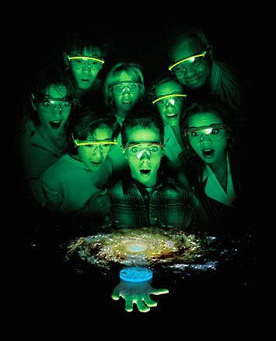
Komu je namenjena?
Si naravoslovno usmerjen?
Rad eksperimentiraš?
Te zanimajo nova odkritja?

Slide 19
Posebnosti tehniške gimnazije-strokovni predmeti
Biotehnologija - maturitetni strokovni predmet (280 ur)
Laboratorijske vaje (210 ur) - podpora biotehnologiji
drugi strokovni predmet (210 ur)- mikrobiologija

Slide 20
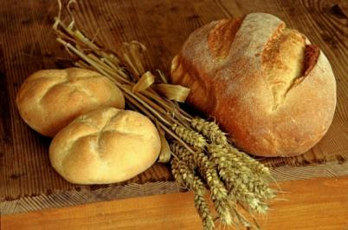
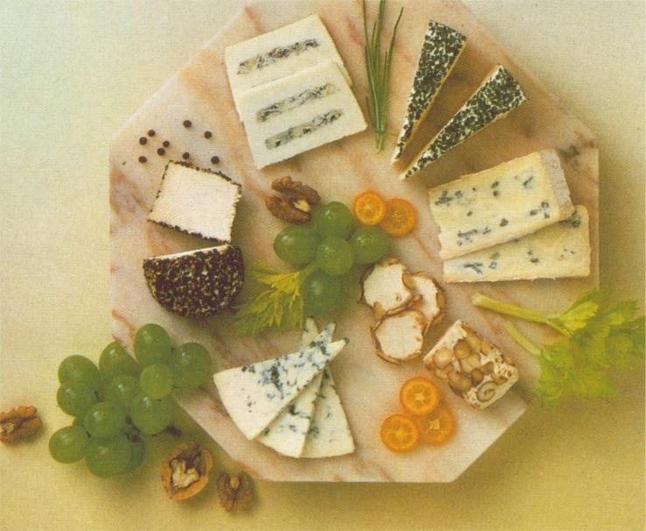
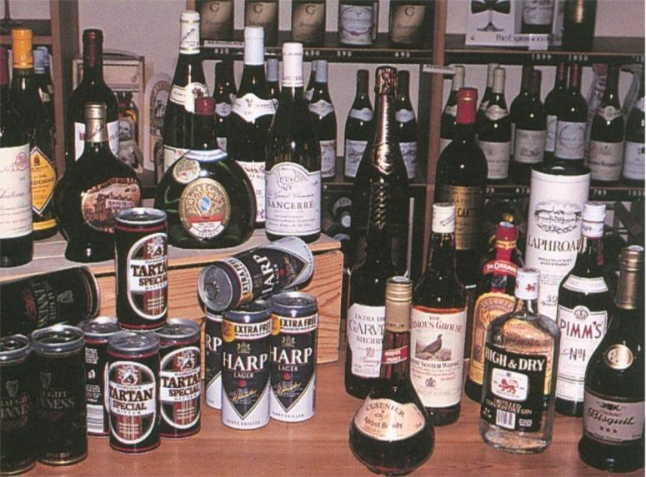
Produkti tradicionalne biotehnologije

Slide 21
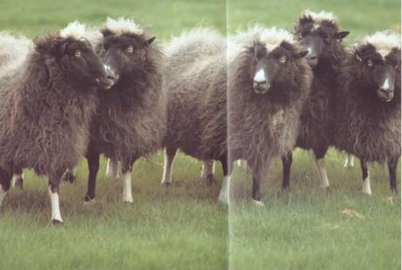
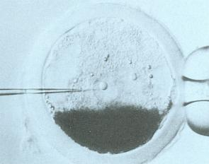
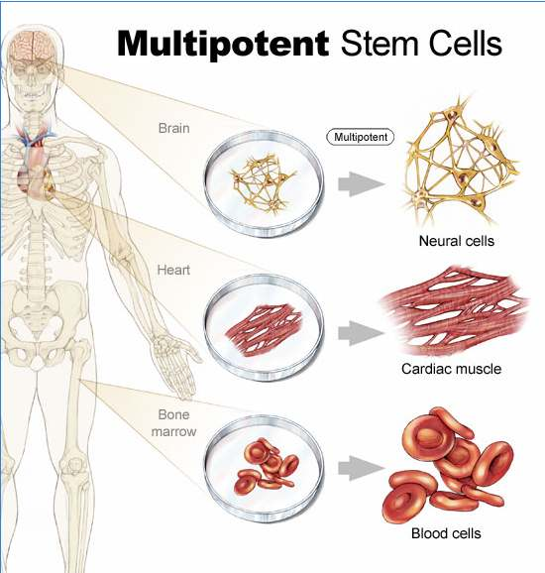
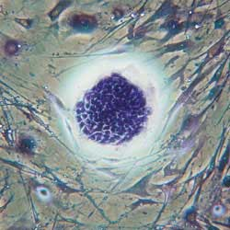
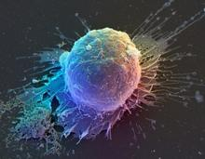
Sodobna biotehnologija
Kloniranje
Matične celice
Terapevtsko kloniranje

Slide 22
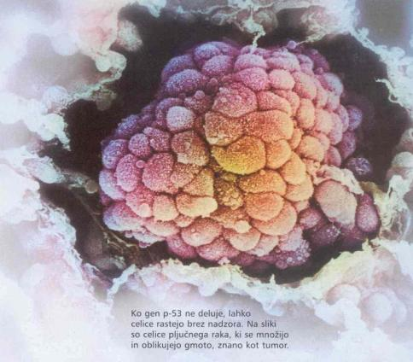
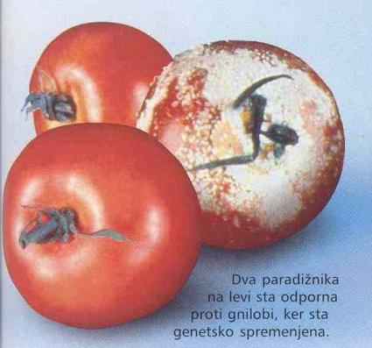
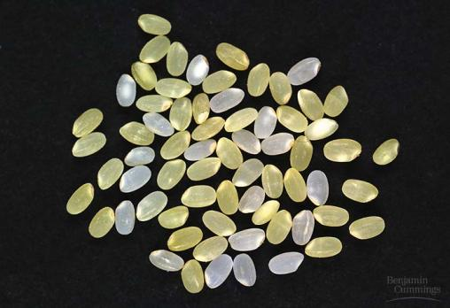
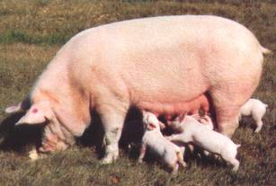
Genski inženiring
Genska terapija
Biološka zdravila
Zlati riž
Mlečna žleza sesalcev kot bioreaktor

Slide 23
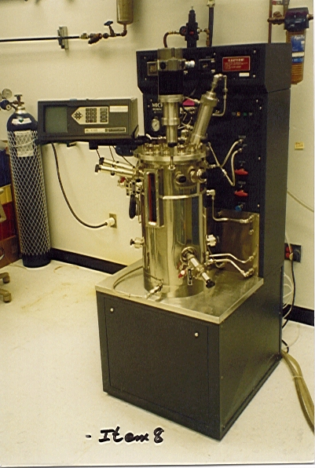
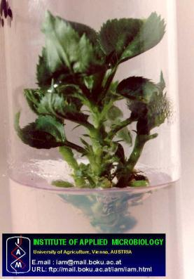
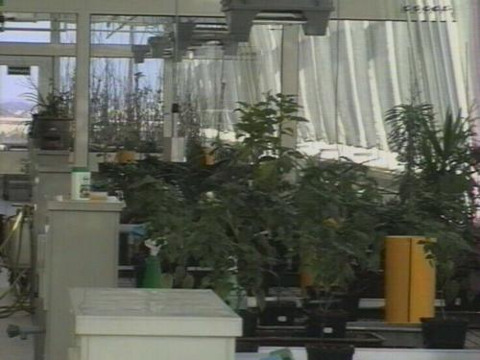
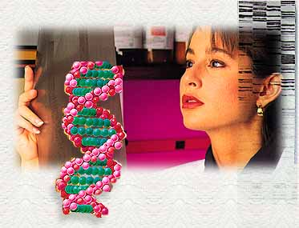
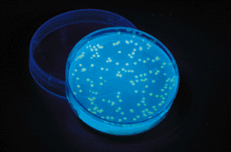
Prehrana
Kmetijstvo
Biotehnologija
Okolje
Marketing
Farmacija&
medicina
Razvoj in raziskave

Slide 24
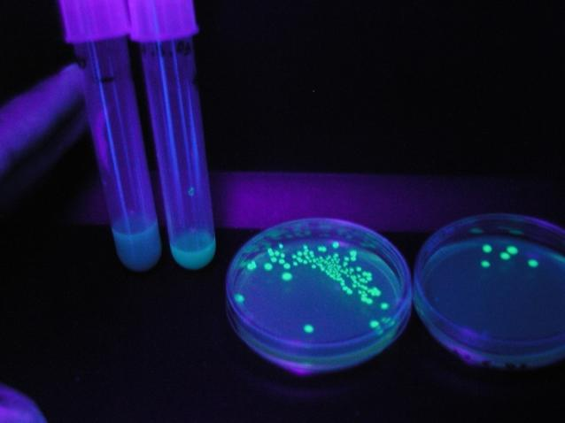
Posebnosti pri pouku biotehnologije
Vaje iz molekularne biologije
Projektno delo

Slide 25
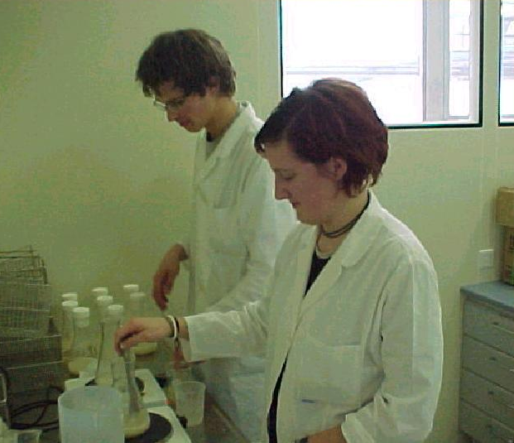
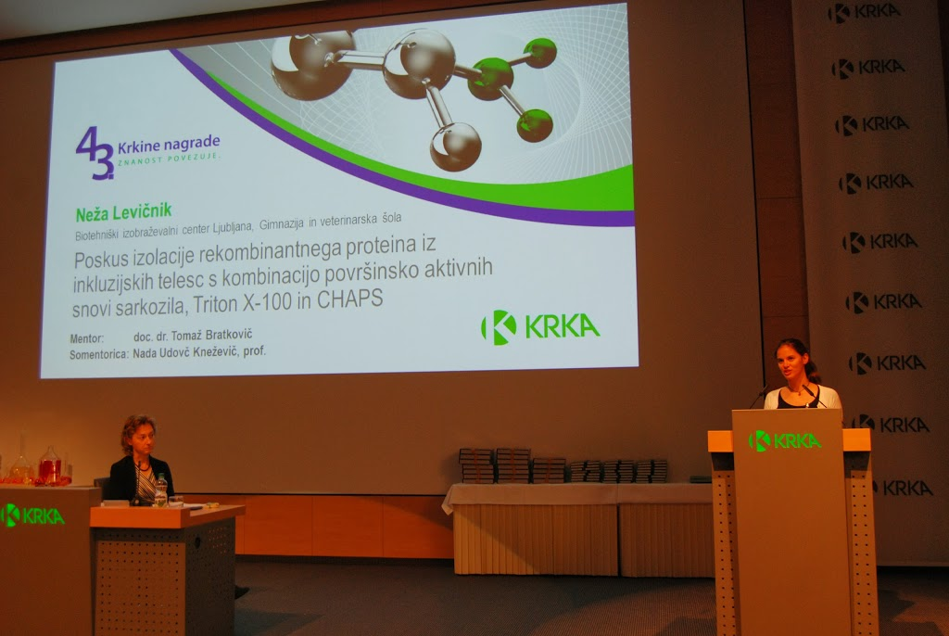
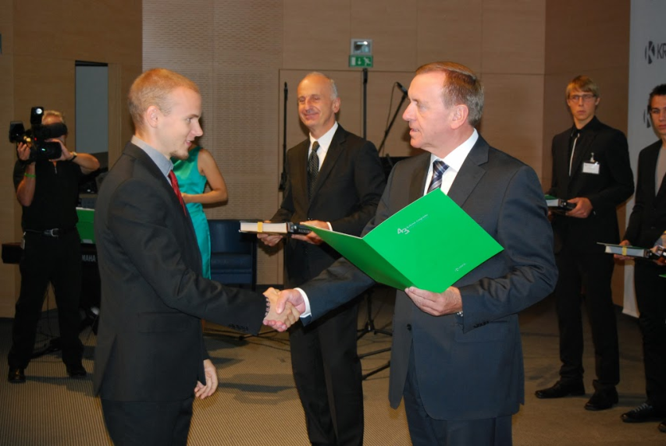
Projektno delo pri BTH
2012 – 1 Krkina nagrada, 4 Krkina priznanja
2013 – 2 Krkini nagradi, 7 Krkinih priznanj
2014 – 1 Krkino priznanje
2015 – 2 Krkini nagradi, 1 Krkino priznanje

Slide 26
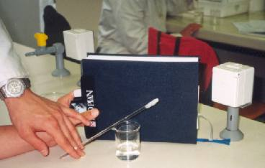
Izolacija DNA
navita DNA

Slide 27
DNA “Fingerprinting”

Slide 28
Gelska kromatografija
ločevanje hemoglobina in vitamina B₁₂

Slide 29
Skrivnosti tropskega deževnega gozda
Bioluminiscentna meduza - Aequorea victoria
Prenos GFP gena v bakterijo

Slide 31
Produkt “zdravilo”

Slide 32
Laboratorijske vaje

Slide 33
Mikrobiologija
priprava in razlivanje gojišča

Slide 34
Mikrobiologija
nacepljanje

Slide 35
Kam po končani šoli?
Biotehniška fakulteta (biotehnologija, agronomija, biologija, mikrobiologija, zootehnika, živilstvo, gozdarstvo, lesarstvo)
Veterina
Farmacija
Kemija in kemijska tehnologija
Biokemija
Medicina
Pedagoška fakulteta
druge fakultete

Slide 36
Kako živimo na naši šoli?
Čeprav sredi Ljubljane, smo zunaj mestnega vrveža obkroženi z veliko zelenja

Slide 37
Vivaristični krožek

Slide 38
Biološki tabor

Slide 39
Razredni tabori

Slide 40
Družinski dan s hišnimi ljubljenci
'Za dobrobit in zdravje naših živali'

Slide 41
Tretja ura športne vzgoje
Izbirni športi
Jahanje
Smučanje
Planinarjenje
Pohodništvo
Kolesarjenje
Fitnes, drsanje, žongliranje...

Slide 42
Zdrava šola
Mediacija kot način reševanja sporov
Medvrstniško učenje
Skupna rekreacija dijakov in profesorjev
Razstave fotografij, slik in izdelkov dijakov in profesorjev
Pustovanje
Krst „fazanov“ in novih učiteljev
Fotografski natečaj
Prostovoljstvo
Krožki (šahovski, dramski, fotografski, vivaristični, bralni)
fazaniranje

Slide 43
Delovna praksa na Cipru in v Italiji – evropski program Leonardo da Vinci, in na Kosovu – Worldwide Veterinary Servis
Projekt Barje
Naravoslovne aktivnosti (bioexo, mini vivaristični tabor)
Medpredmetno povezovanje (razvijanje strokovne pismenosti, uporaba IKT pri laboratorijskih vajah, …)

Slide 44
Hvala za pozornost in lep dan.

